Slide 1
Применение ИКТ
На уроках черчения

Slide 2
Цели учебного предмета
Формирование пространственных представлений
Чтение и выполнение несложных графических документов по стандарту
Знание о графических средствах информации

Slide 3
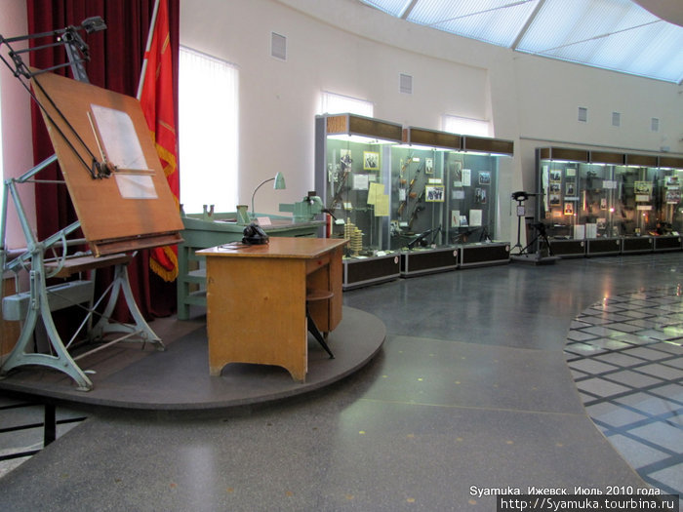
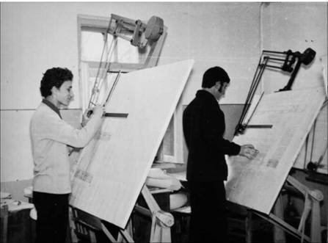
Рабочее место проектировщика
Недавнее прошлое
Notes:
Рабочее место инженера Калашникова

Slide 4
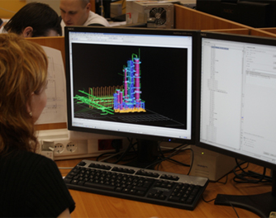
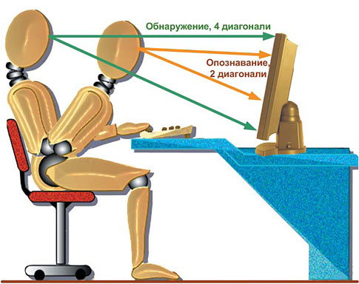
Рабочее место проектировщика
Сегодня

Slide 5
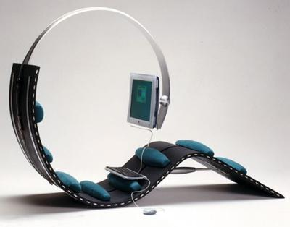
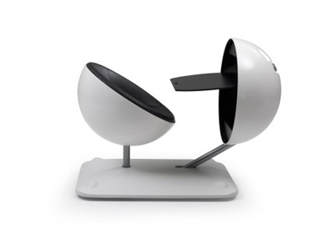
Рабочее место проектировщика
Не очень далекое будущее

Slide 6
Производительность труда
MES, BIM
САПР

Slide 7
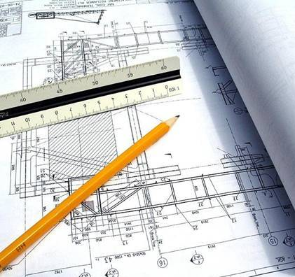

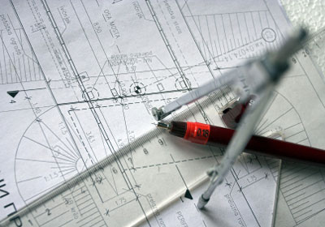
Продукт

Slide 8
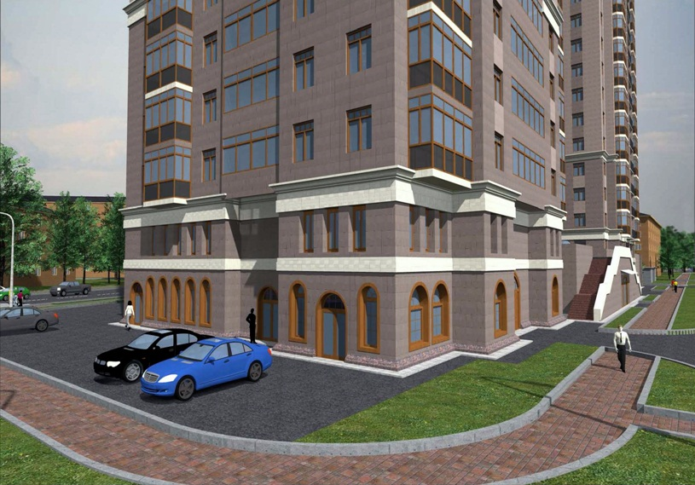
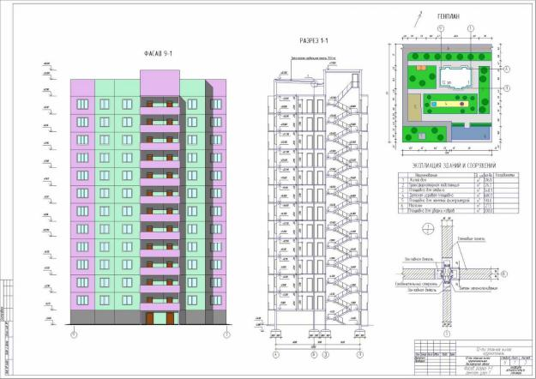
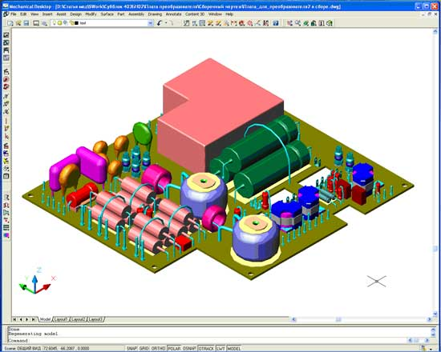
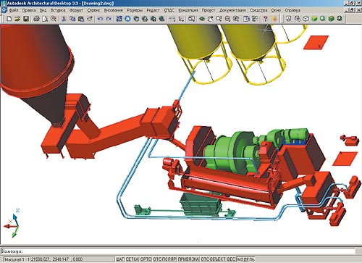
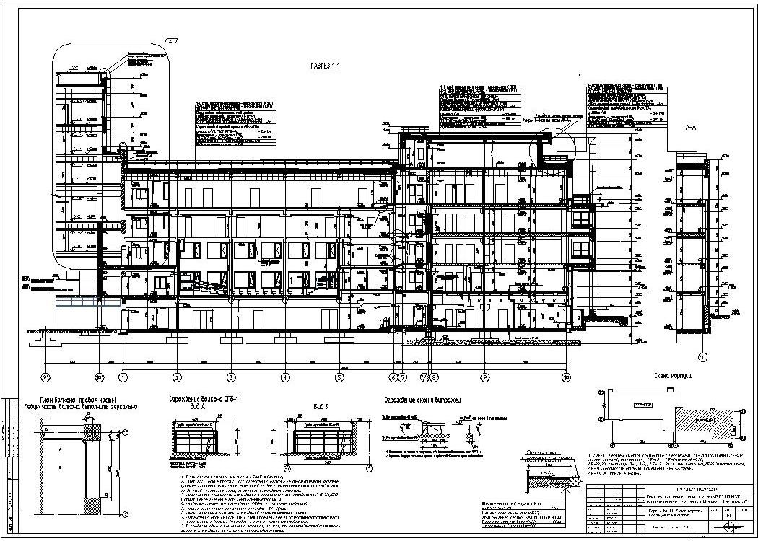
Продукт

Slide 9
Чертежи вокруг нас
Мебель
Еще мебель
И еще мебель
Компьютеры
Машины

Slide 10
Кто есть кто
PLM - управление жизненным циклом изделий
ERP - управление ресурсами предприятия
Notes:
Глоссарий терминов в области PLM и ERP
http://isicad.ru/ru/2006/glossary.php

Slide 11
Кто есть кто
CAE, Computer-Aided Engineering - Автоматизированное конструирование.
Использование специального программного обеспечения для проведения инженерного анализа прочности и других технических характеристик компонент и сборок, выполненных в системах автоматизированного проектирования (см. CAD).
Программы автоматизированного конструирования позволяют осуществлять динамическое моделирование, проверку и оптимизацию изделий и средств их производства. Традиционные области анализа включают в себя:
анализ напряжений деталей и сборок методом конечных элементов,
анализ тепловых и жидкостных потоков методами вычислительной гидродинамики,
анализ кинематики,
моделирование динамических механических взаимодействий,
моделирование производственных операций (литье, прессование и проч.).

Slide 12
Кто есть кто
CAM, Computer-Aided Manufacturing - Автоматизированное производство.
Программное обеспечение, основной целью которого является создание программ для управления станками с ЧПУ (см. CNC).
Входные данные - является геометрическая модель изделия, разработанная в системе автоматизированного проектирования (см. CAD).
В процессе интерактивной работы с трехмерной моделью в CAM системе инженер определяет траектории движения режущего инструмента по заготовке изделия, которые затем автоматически верифицируются, визуализируются и обрабатываются для получения программы управления конкретным станком.

Slide 13
Кто есть кто
CAD, Computer-Aided Design
Автоматизированное проектирование.
Термин используется для обозначения широкого спектра компьютерных инструментов, которые помогают инженерам, архитекторам и другим профессионалам в осуществлении проектирования.
Ключевой инструмент в рамках концепции управления жизненным циклом изделия, системы автоматизированного проектирования (САПР) включают в себя множество программных и аппаратных средств - от систем двумерного черчения до трехмерного параметрического моделирования поверхностей и объемных тел. По областям применения САПР традиционно разделяются на:

Slide 14
Кто есть кто
AEC CAD, Architecture Engineering and Construction CAD
САПР для архитектуры и строительства.
Проектирование не самих изделий, а средств их производства, включая целые производственные цеха или промышленные зоны.
Используются также для проектирования зданий и дизайна интерьеров.

Slide 15
Кто есть кто
MCAD, Mechanical CAD Автоматизация механического проектирования.
Области приложения:
автомобильная промышленность,
авиакосмическая промышленность,
производство товаров народного потребления,
машиностроение,
судостроение.
Функциональность: разработка деталей и сборок (механизмов) с использованием параметрического проектирования на основе конструктивных элементов, технологий поверхностного и объемного моделирования.

Slide 16
Кто есть кто
ECAD Electronic CAD - САПР электроники.
EDA, Electronic Design Automation - Автоматизированное проектирование электронных приборов и устройств.
Категория программных инструментов для проектирования и производства электронных систем - от печатных плат до интегральных микросхем.

Slide 17
Кто есть кто
CAPP, Computer-Aided Process Planning - Автоматизированное технологическая подготовка производства (планирование технологических процессов).
Cтык систем автоматизированного проектирования (см. CAD) и производства (см. CAM).
Задача - по заданной CAD-модели изделия составить план его производства, называемый операционной или маршрутной картой. Данный план содержит указания о последовательности технологических и сборочных операций, используемых станках и инструментах и проч.
Технологическая подготовка производства всегда осуществляется по имеющейся базе данных типовых техпроцессов, применяемых на конкретном предприятии

Slide 18
Преподавание черчения
Использование САПР для моделирования объектов, построения чертежей
Проектная деятельность, направленная на разработку 3D-моделей

Slide 19
АСКОН
Компас 3D – САПР
Аскон школам
Компас 3D-LT

Slide 20
Почему АСКОН?
Бесплатный продукт для учебных целей
Информационная поддержка
Конкурс для учителей
Мобильное приложение Machinator
Конкурс АСов КОМПьютерного 3D-моделирования
Планета Земля
Юрта
Велосипед
Крепость Ингербург
Русь белокаменная

Slide 21
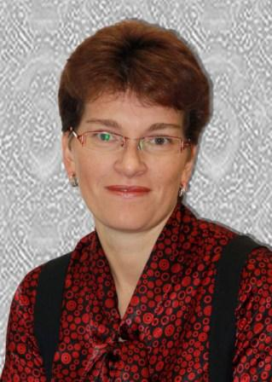
На уроках
Материалы победителя конкурса «Информационные технологии на моих уроках черчения»
Мясниковой И.В.
Г. Москва
Notes:
Материалы победителей конкурса «Информационные технологии на моих уроках черчения»

Slide 22
Материалы
Урок
Модели детей

